Slide 1
100'000 Kommentare in 6 Jahren: erfolgreiches Crowdsourcing im Bildarchiv der ETH-Bibliothek
ETH-Bibliothek
Nicole Graf
Herbstfortbildung AKMB, 09. u. 10. Dezember 2021

Slide 2
Zahlen & Fakten
Gründung 2001 als Bildagentur
Open Access, Berliner Erklärung 2006
Open Data 2015 (keine Gebühren, ausser Neudigitalisierung)
Open Library Badge 2020
3,5 Mio. physische Bilder
630’000 Bilder online auf E-Pics Bildarchiv
Digitalisierung pro Jahr: 60’000 bis 80’000 Bilder
6 festangestellte Mitarbeitende (470 %) und 7 stud. Hilfskräfte (180 %)
Webseite der Bibliothek
Unbekannt: Zürich, ETH Zürich, Hauptgebäude (HG), Fassade West mit Polyterrasse, ca. 1930 (Ans_00139, http://doi.org/10.3932/ethz-a-000012989)

Slide 3
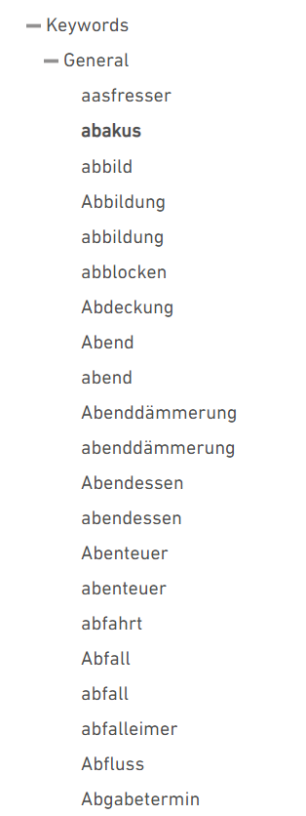
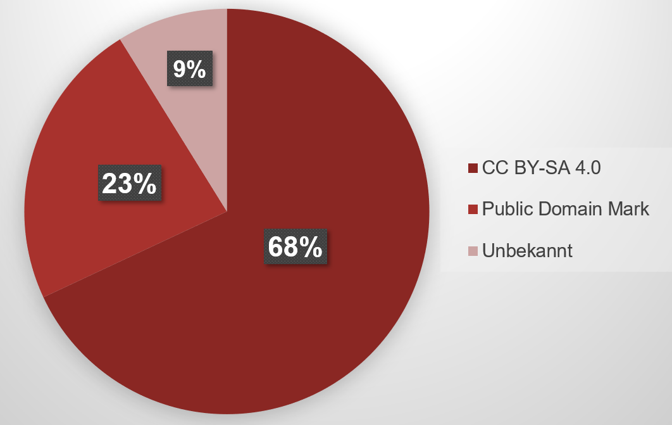
Open Data und KI (Clarifai/General)

Slide 4
Die Phasen des Crowdsourcings im Bildarchiv
Crowdsourcing 1 (2009-2013): «kontrolliertes» CS, Swissair
Pensionäre melden sich proaktiv im Bildarchiv
Gut vernetzte und ansprechbare Crowd: regelmässige Treffen, Zeitschriften, gr. intrinsische Motivation
Crowdsourcing 2 (9. Dez. 2015-): Kommentarfunktion für alle
Nicht planbarer Artikel in der Neuen Zürcher Zeitung am 18. Januar 2016
Tagesschau (TV) am selben Abend, Radio und schweizweite Medienberichte
Crowdsourcing 3 (1. Feb. 2018-): Georeferenzierung auf sMapshot
Die bestehende Crowd plus neue Interessierte

Slide 5
Bilderschliessung
Wissen Sie mehr? // Sie wussten mehr! Danke!
Identifizierung bei «Ohne Titel»
Genauere Verortung
Bessere, aussagekräftigere Bildlegenden
Kontextinformationen, jedoch kein Wikipedia-Wissen
Fehlende oder ungenaue Datierungen
Korrektur falscher Angaben
Plausibilitätscheck durchs Bildarchiv
Crowd korrigiert sich gegenseitig
Seit Dezember 2015
E-Pics Bildarchiv mit offener Kommentarfunktion bei 630’000 Bildern
110’689 eingegangene E-Mails
> 1’300 Freiwillige
Top 10: 81 % aller E-Mails
2021
Ø eingegangene E-Mails pro Monat: 1’421
Ø Aufwand Bildarchiv: 1,3 Std./Tag
Ø Aufwand Freiwillige: 10 Min./Bild (Range 1 bis 120 Minuten)
Aufwand Freiwillige insgesamt: 18’448 Stunden!

Slide 6
Statistik der eingegangen E-Mails

Slide 7
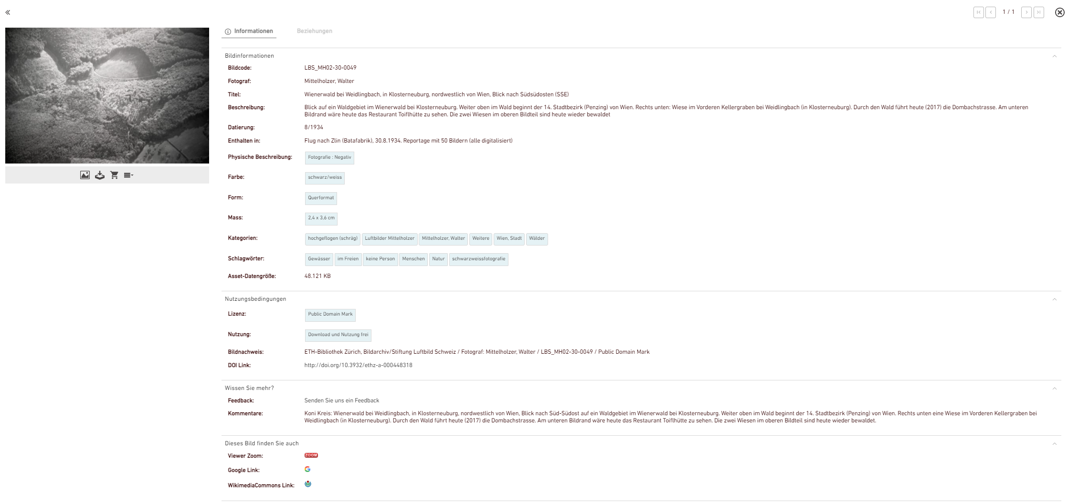
Originaltitel: Hügellandschaft zwischen Zürich und Zlin
Hügellandschaft zwischen Zürich und Zlin

Slide 8
Warum Georeferenzierung?
Originaltitel: Bündner Alpen, Bernina Keine weiteren Informationen vorhanden.
→ Benutzer:in findet nur «Bernina», nach den anderen Bergen im Bild kann nicht gesucht werden.
A) Freiwillige können zwar händisch alle Bergspitzen aufschreiben. Der Aufwand ist enorm und mühsam.
Im Vordergrund: Piz Tschierva, darüber Piz Morteratsch, Biancograt mit Piz Bernina,…
B) Spielerischer und effizienter geht es mit einem Georeferenzierung-Tool. Es werden systematisch alle Geodaten erfasst. Die Tiefe der Informationen kann vorab definiert werden. Stadtteile, Flüsse, Flurnamen, historische Gebäude usw.
→ sMapshot
Georeferenzierung: Wissen neu in 3-D erlebbar machen (2020)
Comet Photo AG: Bündner Alpen, Bernina-Gruppe, Blick nach Süden (S), 10/1982 (Com_FC35-0002-319, http://doi.org/10.3932/ethz-a-000041069) und auf sMapshot

Slide 9
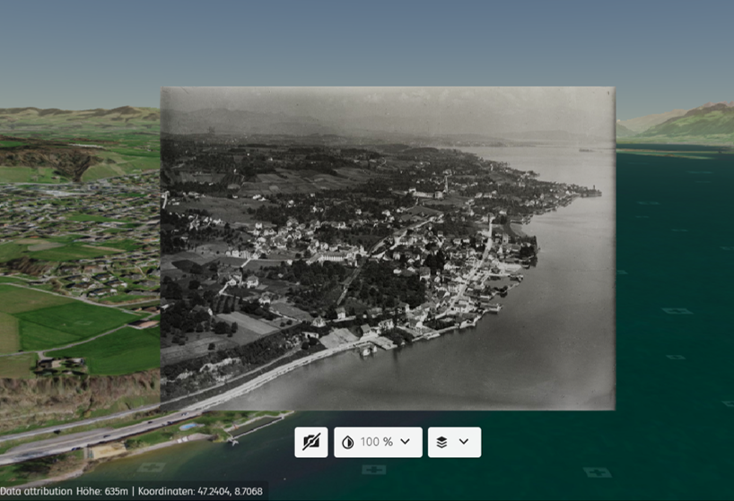
Georeferenzierung mit sMapshot
Seit Januar 2018
Georeferenzierung von Schweizer (Landschafts-) Bildern auf der kollaborativen Plattform sMapshot der HEIG-VD
126’000 Bilder in 20 Kampagnen
234 Freiwillige, davon 15 sehr aktiv
Top 1: 32’019
total: 234 Personen
2021
Ø Aufwand Bildarchiv: 0,2 Std./Tag
Ø Aufwand Freiwillige: 7 Min./Bild
Aufwand Freiwillige insgesamt: 14’700 Stunden!
Mittelholzer, Walter: : Stäfa, Rapperswil aus 200 m (LBS_MH01-001652A, http://doi.org/10.3932/ethz-a-000342373) und auf sMapshot

Slide 10
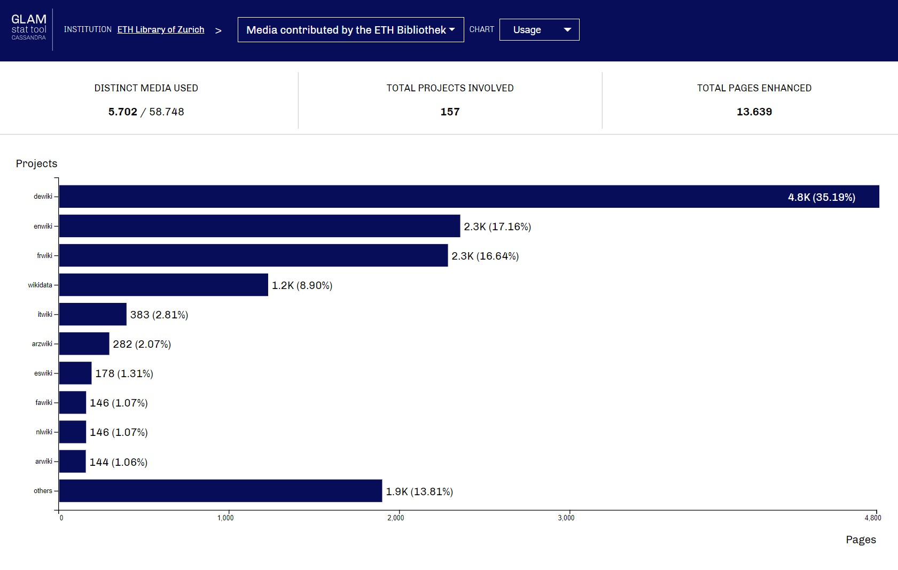
Wikipedia-Projekte und Schreibateliers
Grösste bildgebende GLAM der CH Wikimedia Commons: 60’000 Bilder
Regelmässige Uploads hochauflösender TIFs seit März 2016
WikiProjekt Aktionstag 2212
5’716 Wikipedia-Artikel mit historischen Luftbildern angereichert (2019 bis 2020)
WikiProjekt ETH-Portraits
Ziel: Von jedem der 2’000 Professor:innen der ETH Zürich soll es bis 2030 (175 Jahre ETH) einen Artikel mit Porträtbild geben
Das Bildarchiv sorgt für die Bilder (einwerben, Rechte klären, erschliessen, uploaden) und bindet sie in WP ein
Zugleich werden die Wikidata-Datensätze angereichert

Slide 11
Gründe, weshalb unsere Crowd gerne mitmacht
Sharing is caring (Zeitgeist)!
Online: einfacher Zugang zum Bildarchiv und zu Recherchemitteln
Massendigitalisierung von Bildern
Digitalisate sind i.d.R. frei verfügbar (Open Data seit 1.3.2015)
Detektiv, Spass, Schatz entdecken, sinnvolle Freizeitbeschäftigung
Schnell gemacht, nicht tagelang recherchieren, jeder hat einen Ortsbezug, kann mitmachen
Insbesondere Wertschätzung von Pensionierten
Aber: man muss seine Crowd auch finden und pflegen!
Quelle: Online-Umfrage des Bildarchivs 2017

Slide 12
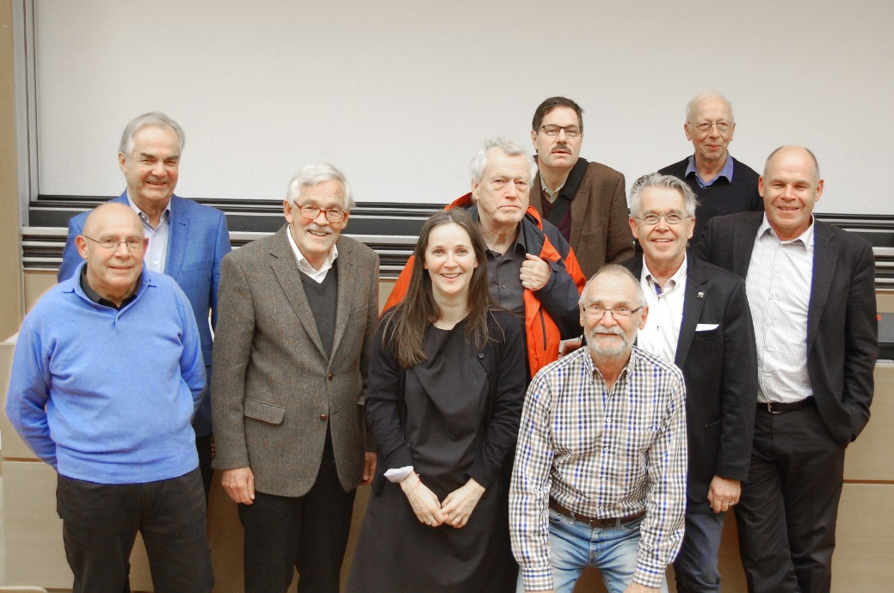
Community Management
Feedback is key!
Bearbeitung der Kommentare innert 2 bis 3 Arbeitstage
Regelmässiger, teilweise intensiver E-Mail-Kontakt, vor allem mit der Top 10
Jährliche Treffen mit den Freiwilligen: Infoveranstaltung mit anschliessendem Apéro
Grosse Lernbereitschaft bei den Freiwilligen, z.B. strukturierte Kommentare
Top 10 seit Januar 2016 beinahe konstant, 5 davon auch in der Top 10 sMapshot!
Freiwillige engagieren sich auch in anderen Projekten der ETH-Bibliothek oder in sMapshot-Kampagnen von anderen GLAMs
Die Top 10 am 1. Crowdsourcing-Treffen im November 2016 (Blogpost)

Slide 13
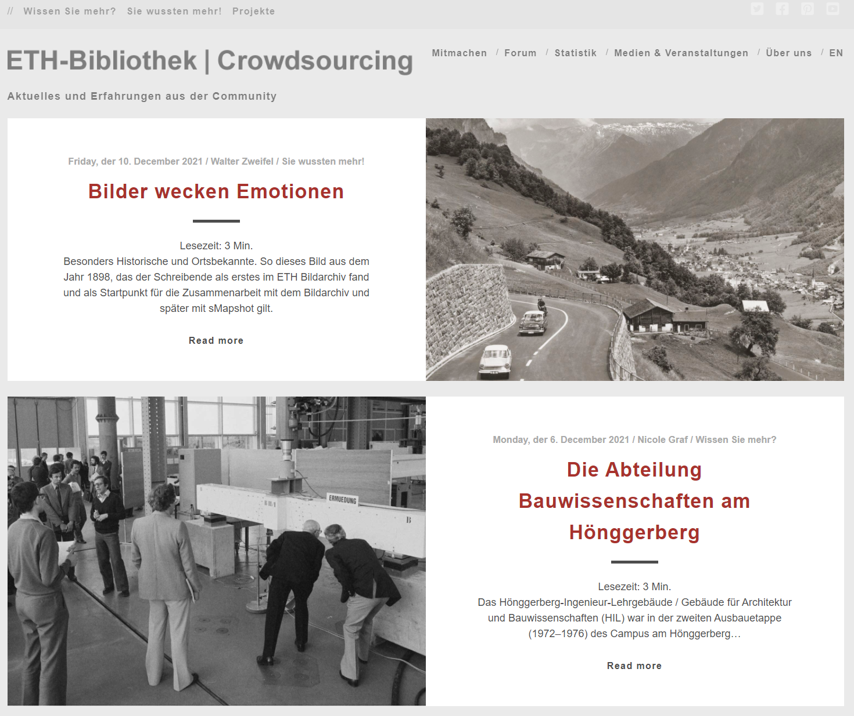
Blog «Crowdsourcing» seit Mai 2016 und Twitter seit Mai 2021
Das Kommunikationsmedium mit den Freiwilligen, aber auch für die Fachcommunity
2 Blogposts pro Woche (Mo + Fr)
629 Blogpost
Monatliche Statistik (sehr wichtig!)
Diskussionsforum
Video-Testimonials, Presse und Medien, viele Fachvorträge
Freiwillige bloggen mit!
Seit Mai 2021 auch Twitter-Account: @ETHBildarchiv

Slide 14
Fazit
Völlig unterschätzter Aufwand! Aber: Mehrwert ist unbezahlbar!
Grundlegende digitale Strategie: «Dahin gehen, wo die Nutzenden sind»
Openess ist auf mehreren Ebenen wichtig, nicht nur OA und OD
Wichtige Anreicherung unserer Metadaten und Bereicherung unseres Alltags (Jobenrichment)
Open Culture und Co-Creation mit den Freiwilligen
Offene Haltung bibliotheksseitig (das mussten wir aber auch zuerst lernen und zulassen…)
Wissen teilen
Mit-Entwickler, Beta-Tester, Verbesserungsvorschläge zum Webfrontend
Diskutieren untereinander im Blogforum und schreiben auch Posts
Freundschaften

Slide 15
Vielen Dank für Ihre Aufmerksamkeit! Fragen?
Nicole Graf
Leitung Bildarchiv der ETH-Bibliothek
Rämistrasse 101, CH-8092 Zürich
Tel. +41 44 632 80 81
nicole.graf@library.ethz.ch
@niggegraf
E-Pics Bildarchiv
Google Bilder
sMapshot
Wikimedia Commons
Luftbildindex
Arthistoriucum.net (upcoming)
Blog Crowdsourcing
Twitter-Kanal

